Slide 1
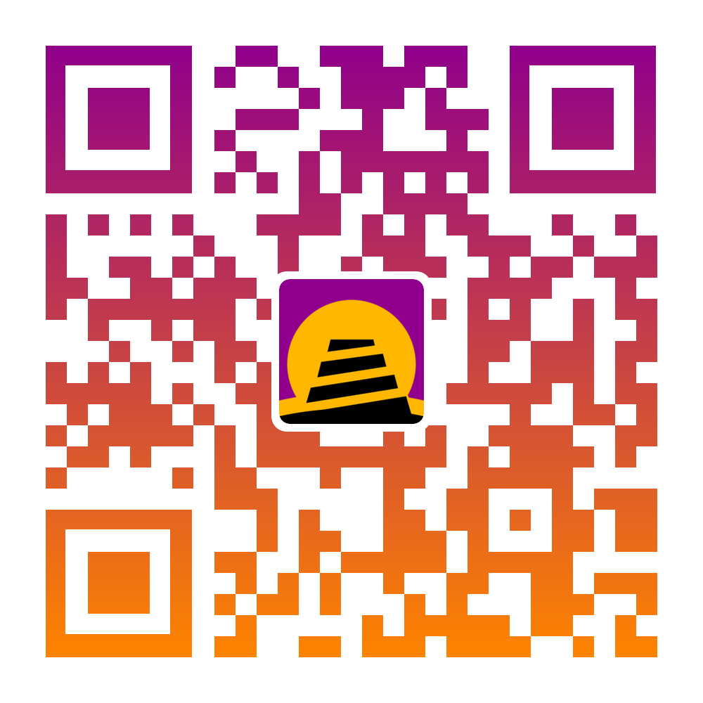


王子彦 20215133
语言特性分析指导的智能合约测试
科研进展情况
2021/12/18
王子彦
ziyan-wang.github.io
中山大学计算机学院
InPlusLab
Version 4 Build 2021.12.17

Slide 2



一、研究问题背景与难点
王子彦 20215133
智能合约测试
以太坊是一个支持编写图灵完备智能合约的区块链平台，开发者主要使用Solidity编程语言
智能合约测试困难，因为其运行环境较复杂，难以在测试环境复现线上的环境
如果需要复现线上的环境，则需要依次重放公链上的所有交易，因此有必要设计一个交易重放方法来辅助测试
软件工程
软件测试
区块链网络
智能合约测试
存储数据
执行
研究领域
编写
使用
程序员
智能合约
终端用户

Slide 3
二、国内外研究现状
王子彦 20215133
2019年，Hartel等人¹提出了一个基于Truffle的智能合约历史交易重放脚本生成方法，但该方法不能保证测试环境和线上环境一致
2021年，Kim等人²设计了一个离线、高效的智能合约执行环境，用于合约测试和性能评估，可保证测试环境和线上一致
虽然现有的智能合约交易重放方法可以用于测试环境的构建，但尚无方法能适用于智能合约合约Gas优化的测试场景
¹ Pieter Hartel, & Mark van Staalduinen. (2019). Truffle tests for free – Replaying Ethereum smart contracts for transparency.
² Yeonsoo Kim, Seongho Jeong, Kamil Jezek, Bernd Burgstaller, & Bernhard Scholz (2021). An Off-The-Chain Execution Environment for Scalable Testing and Profiling of Smart Contracts. In 2021 USENIX Annual Technical Conference (USENIX ATC 21) (pp. 565–579). USENIX Association.

Slide 4
三、创新点和个人主要工作
王子彦 20215133
语言特性实证研究
指导
输入
以太坊公链区块
智能合约交易重放
输出
测试结果
智能合约字节码

Slide 5
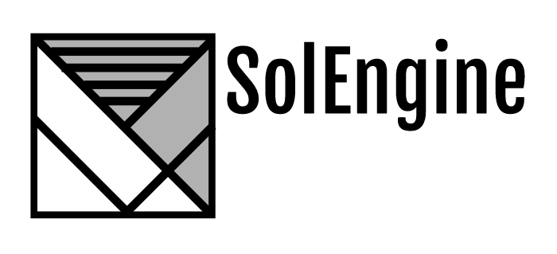

三、创新点和个人主要工作
王子彦 20215133
Solidity语言特性实证研究
编程语言方面，开展了第一个Solidity语言特性的实证研究，总结了6大类41种特性，并设计了一个可扩展的静态特性分析工具，自动、高效地分析41种特性在>17万个开源合约中的分布，然后人工找出特性的使用模式和这些模式造成的bug，并给Solidity社区中的不同群体提供针对性的建议
智能合约交易重放方法
运行环境方面，设计了一个智能合约交易重放方法，通过动态替换智能合约的字节码、并监测环境信息来测试合约的正确性，用于多种测试场景，包括Gas优化效果评估、ERC20合约测试等，是第一个支持Gas优化测试场景的方法
对于实证研究中发现的容易导致bug的语言特性，使用了这些特性的合约，可使用此方法进行测试

Slide 6
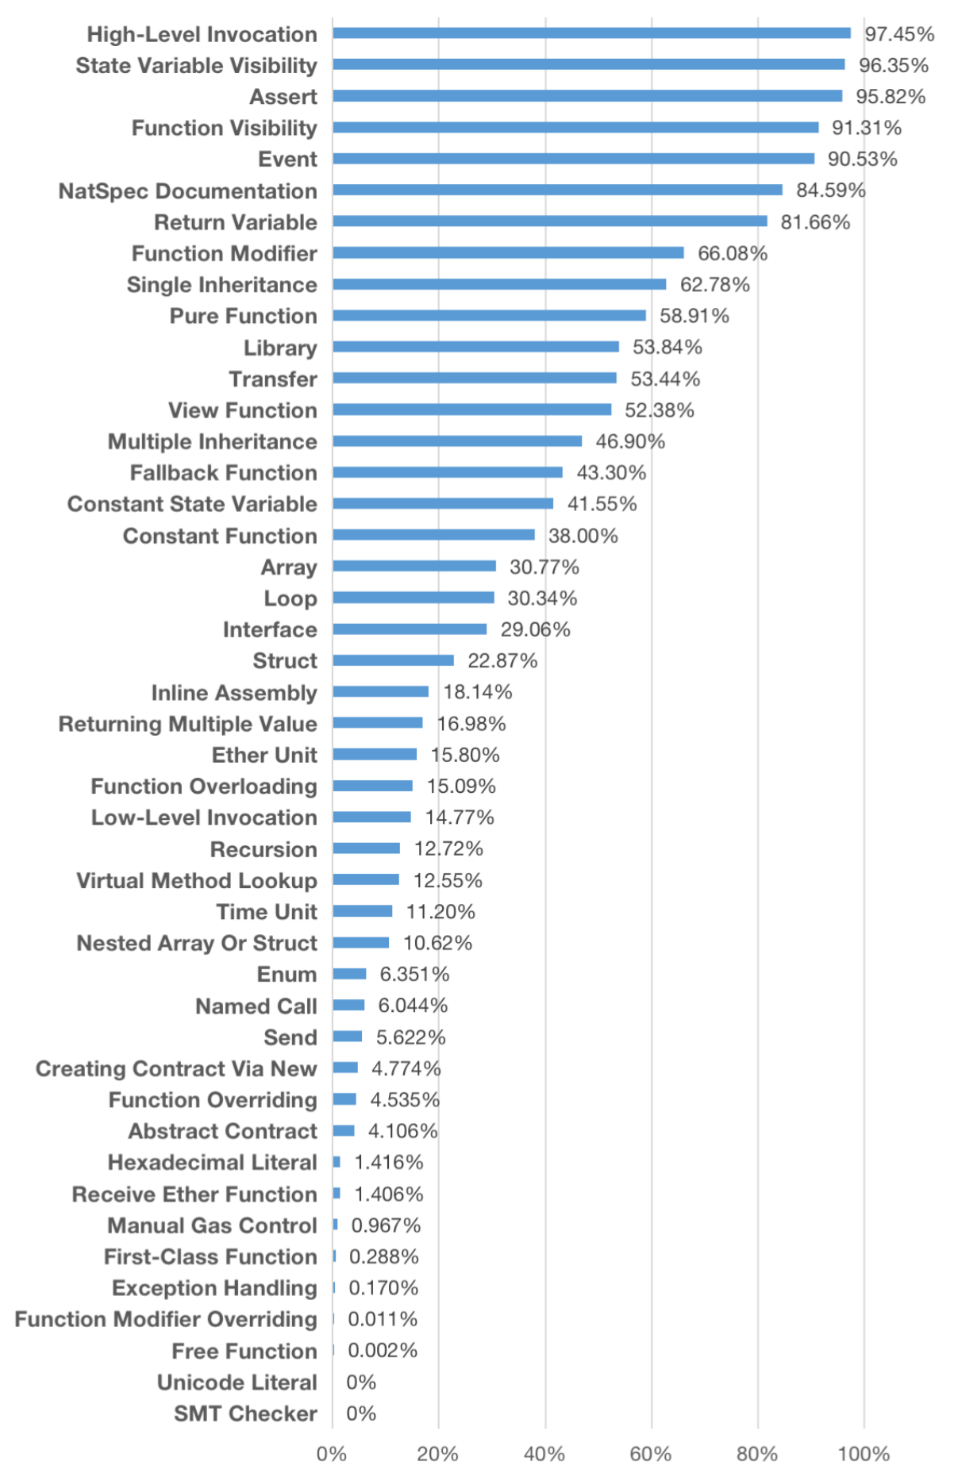
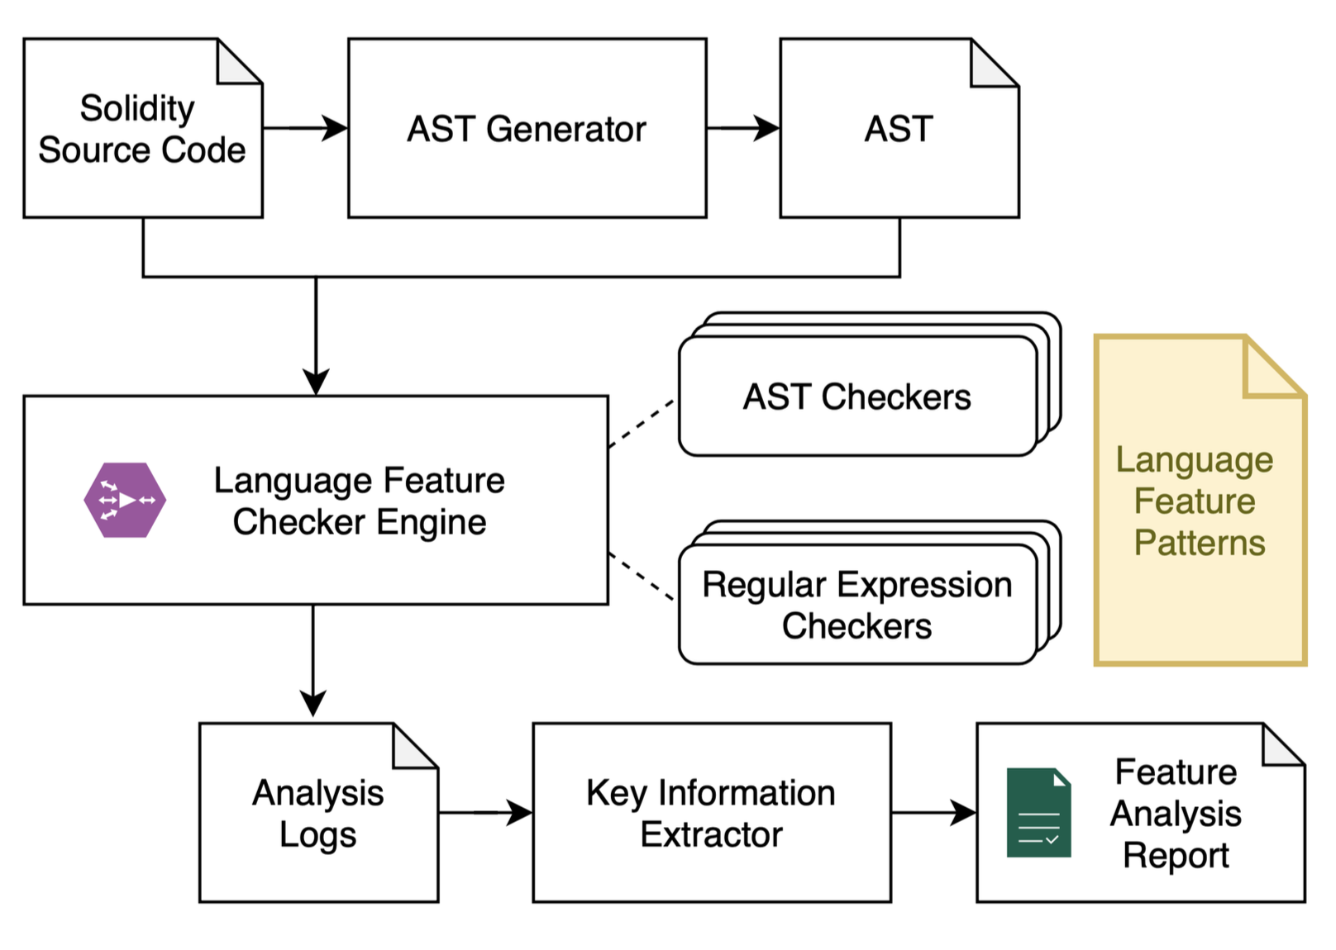
四、部分实验结果
王子彦 20215133
Solidity语言特性实证研究
设计静态特性分析工具自动分析源代码，获得41种特性的使用情况分布数据，并总结出5个研究结论
结论1：高级跨合约函数调用、可见性、断言、事件和NatSpec文档是最受欢迎的特性，而SMT检查器、Unicode字符串、自由函数和函数修饰符覆盖是最不受欢迎的特性
结论2：随着时间的推移，开发人员倾向于使用构建大型复杂合约所需的特性，例如接口和库，并避免fallback函数等容易出错的特性
结论3：可见性、事件和断言等特性提供了智能合约的基本功能，几乎被所有合约使用
结论4：编写开源智能合约的开发人员愿意使用NatSpec格式在他们的代码中编写文档
结论5：低级函数调用和多重继承等不安全和复杂的特性不如安全和易于使用的特性受欢迎
静态特性分析工具架构图
特性使用情况分布

Slide 7
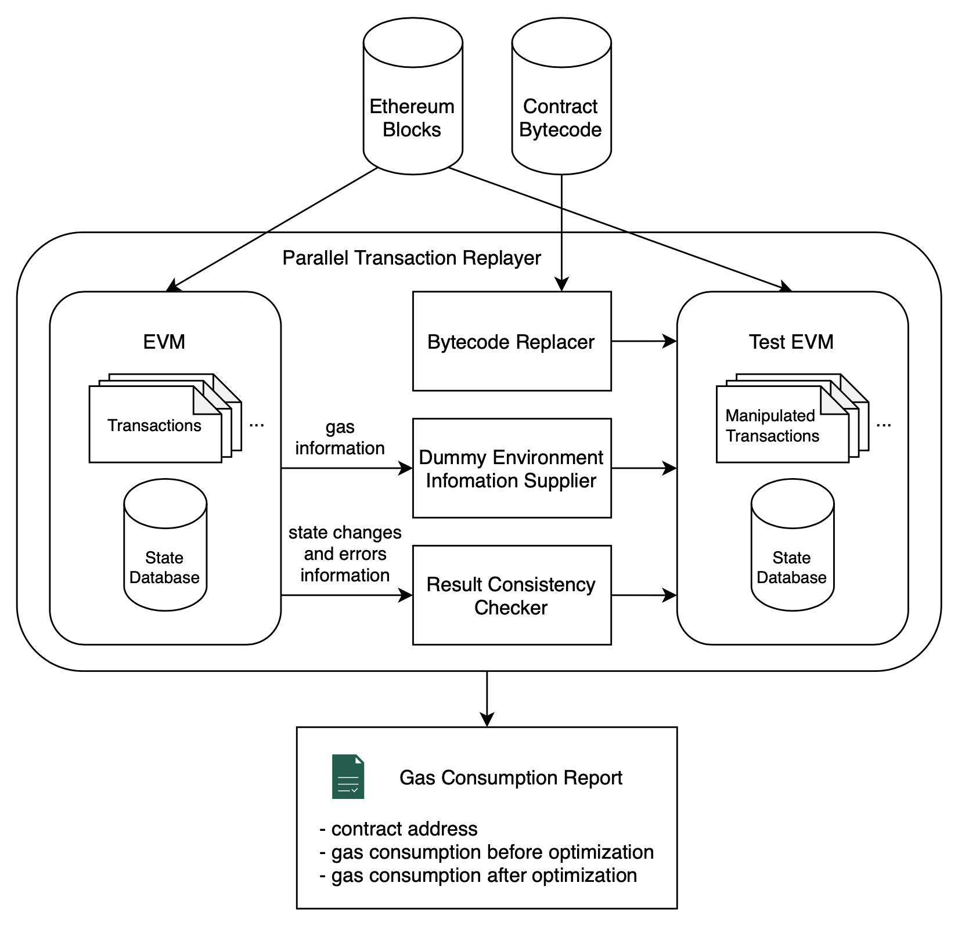
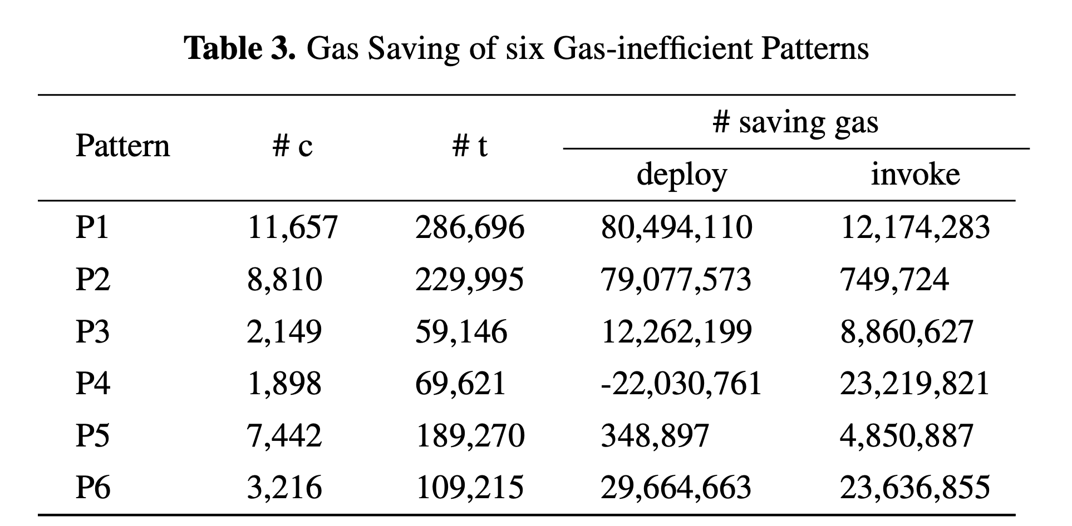
四、部分实验结果
王子彦 20215133
智能合约交易重放方法
系统主要模块
以太坊虚拟机（2个）
字节码替换器
虚拟环境信息提供器
结果一致性验证器
Gas优化效果评估实验结果
系统架构图

Slide 8
五、学位论文工作计划安排
王子彦 20215133
12/01-12/20 开题
12/20-01/31 完成Solidity语言特性实证研究的写作
02/01-02/28 完成智能合约交易重放方法的代码开发和实验
03/01-03/31 完成智能合约交易重放方法的写作

Slide 9


六、目前论文和专利成果
王子彦 20215133
已发表的论文
Ziyan Wang et al., An Empirical Study of Solidity Language Features, The 21st IEEE International Conference on Software Quality, Reliability, and Security Workshop (EI, 第一作者, 与语言特性实证研究相关)
Queping Kong, Ziyan Wang et al., Characterizing and Detecting Gas-Inefficient Patterns in Smart Contracts, Journal of Computer Science and Technology (CCF-B, 第二作者, 与交易重放方法相关)
已公开的专利
陈湘萍(老师)，王子彦等：一种基于源代码的智能合约优化方法及装置，申请号：202110013879.3 (第二发明人, 与交易重放方法相关)

Slide 10
参考文献
王子彦 20215133
[1] Z. Zheng, S. Xie, H. Dai, W. Chen, X. Chen, J. Weng, and M. Imran, “An overview on smart contracts: Challenges, advances and platforms,” Future Gener. Comput. Syst., vol. 105, pp. 475–491, 2020.
[2] G. Wood, “Ethereum: A secure decentralised generalised transaction ledger,” Ethereum project yellow paper, vol. 151, pp. 1–32, 2014.
[3] L. Luu, D.-H. Chu, H. Olickel, P. Saxena, and A. Hobor,“Making smart contracts smarter,” in Proceedings of the 2016 ACM SIGSAC Conference on Computer and Communications Security, CCS ’16, (New York, NY, USA), p. 254–269, Association for Computing Machinery, 2016.

